Slide 1
Solubilité
Agrégation 2020
Matthis CHAPON

Slide 2
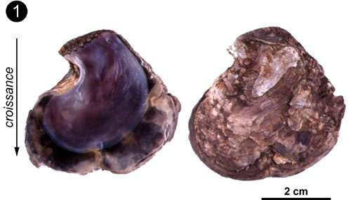
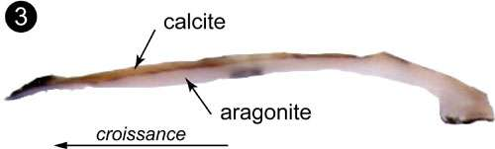
Coquillage
De côté
De dessous
De dessus

Slide 3
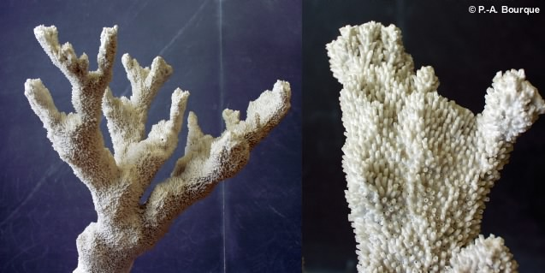
Coraux
Squelette en aragonite des coraux

Slide 4
Exemple d’équilibre de dissolution
NaCl (s) = Na⁺ (aq) + Cl⁻ (aq)
K_{s} = 32,98 à 298 K
PhCOOH (s) = PhCOOH (aq)
K_{s} = 10^{-1,6} à 298 K

Slide 5
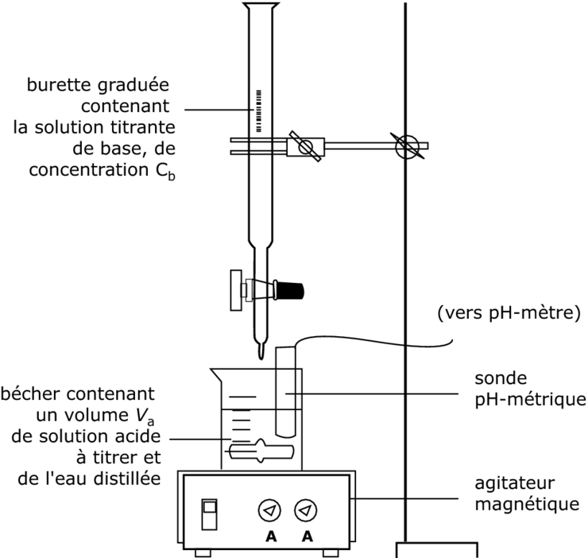

Détermination du produit de solubilité de l’acide benzoïque
HO⁻_{(aq)} , C=1x10⁻² mol/L
Véq ?
Prélèvement de $V=20 mL$ de surnageant
Filtre
Solution saturée d’acide benzoïque
PhCOOH(aq)
V=20mL C= ?
PhCOOH(s)→PhCOOH(aq)
Ks=[PhCOOH]

Slide 6
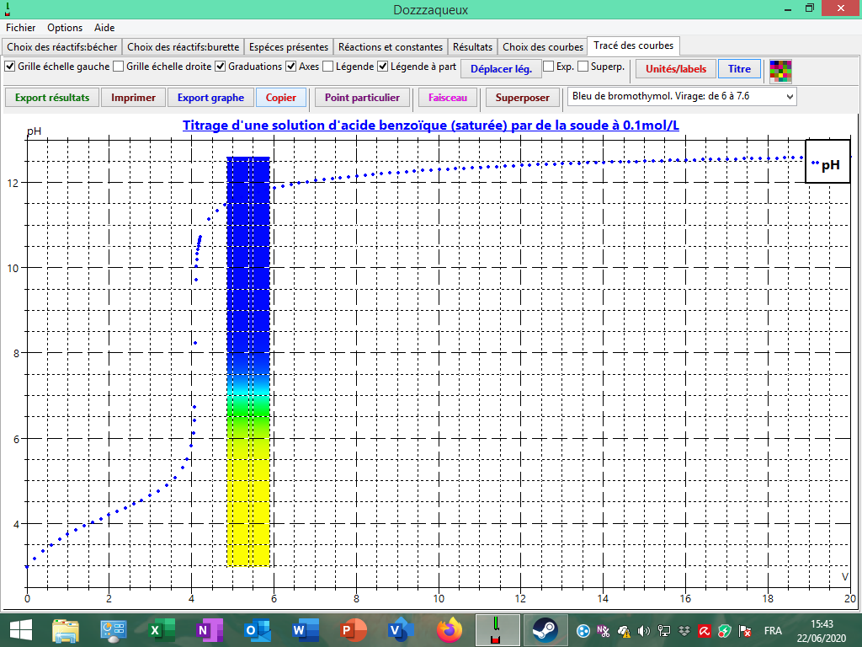
Résultats de la simulation
V_{éq}=4,1 mL

Slide 7
Détermination du produit de solubilité de NaCl_{(s)}
NaCl_{(s)} = Na⁺_{(aq)} + Cl⁻_{(aq)}
Excès | 0 | 0
Excès | s | s
Ks=s²
A l’équilibre
Vers conductimètre
Loi de Kohlrausch :
σ=λ°(Na⁺)[Na⁺] + λ°(Cl^{-*})[Cl⁻]
= s*[ λ°(Na⁺)+ λ°(Cl⁻)]
D’où
Cellule conductimétrique
Solution de NaCl saturée
Barreau aimanté
Agitateur magnétique

Slide 8
Solubilité de CaCO₃ en fonction du pH
CaCO₃(s) = Ca²⁺(aq) + CO₃²⁻ (aq) pKs = 8,3 à 298 K
Couple HCO₃⁻/CO₃²⁻ :
HCO₃⁻ (aq) + H2O(l) = CO₃²⁻(aq) + H₃O⁺(aq) pKA₁ = 10,3 à 298 K
Couple H₂CO₃⁻/HCO₃⁻ :
H₂CO₃²⁻(aq) + H₂O(l) = HCO₃⁻ (aq) + H₃O⁺(aq) pKA₂ =6,4 à 298 K

Slide 9
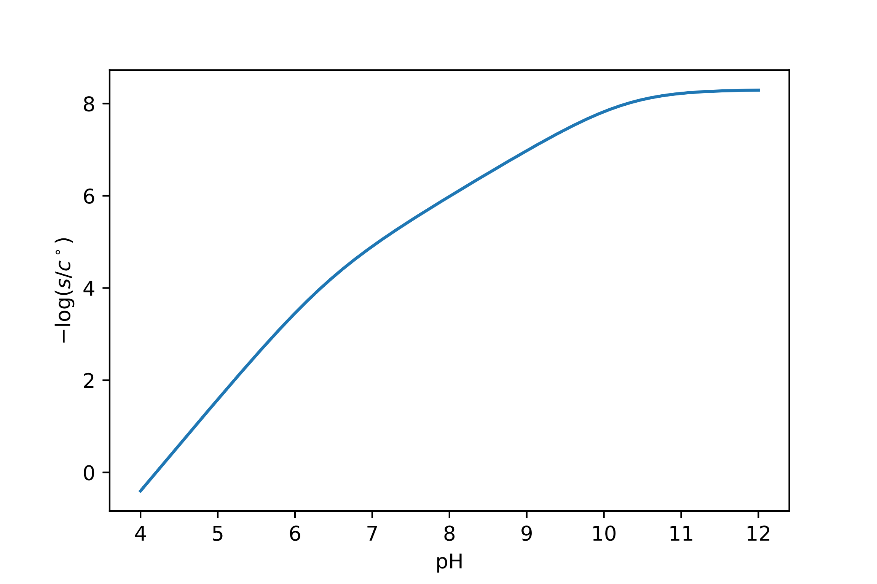
Solubilité de CaCO₃ en fonction du pH
ps =-log(s)

Slide 10
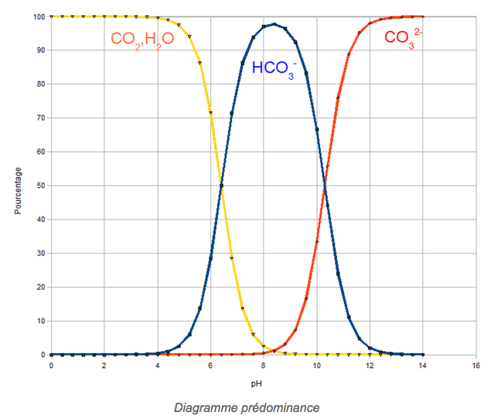
pH de l’eau de mer
Acidification
Pourcentage de l’espèce considérée

Slide 11
Traitement des eaux usées
Espèces à retirer
Traitement
Métaux dissous issus des usines d’hydrométallurgie, de la combustion des déchets
Sulfates issus d’engrais
Ions Ca²⁺ et Mg²⁺
Précipitation des métaux sous forme d’hydroxyde :
Pb²⁺ (aq) + 2HO⁻(aq) = Pb(OH)₂(s)
Précipitation d’anions indésirables :
SO₄²⁻(aq) + Ca²⁺(aq) = CaSO₄(s)

